Slide 1

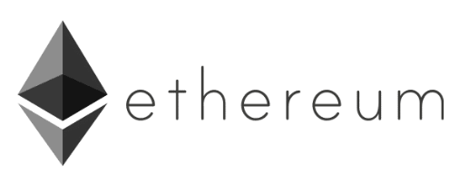
Blockchain e Smart Contracts - Ethereum
Fundamentos da Blockchain
Juliana Mascarenhas
Tech Education Specialist DIO / Owner @Simplificandoredes e @SimplificandoProgramação
Mestre em modelagem computacional | Cientista de dados
@in/juliana-mascarenhas-ds/

Slide 2
Objetivo Geral
A capacidade da Blockchain é intensificada com a utilização dos contratos inteligentes. Contudo, é preciso estar atento a possíveis falhas de segurança geradas por esses scritps dentro da rede. Iremos desvendar as propriedades do Ethereum, segunda cripto mais utilizada no mercado.

Slide 3
Percurso
Etapa 1
Título da Etapa 1
Etapa 2
Título da Etapa 2
Etapa 3
Título da Etapa 3

Slide 4

Etapa 1
Como funciona a plataforma Ethereum?
// Fundamentos da Blockchain/Blockchain e Smart Contracts - Ethereum

Slide 5
Ethereum
2° plataforma do raking de cryptos
Idealizada em 2013 por Vitalic Buterin
Primeiro bloco – 2015
Ether -> gas da rede

Slide 6


Ethereum
Bloco Validado ou Minerado
2° plataforma do raking de cryptos
Idealizada em 2013 por Vitalic Buterin
Primeiro bloco – 2015
Ether -> gas da rede
Dados do bloco
Puzzle(info bloco)

Slide 7
Ethereum
2° plataforma do raking de cryptos
Idealizada em 2013 por Vitalic Buterin
Primeiro bloco – 2015
Ether -> gas da rede

Slide 8
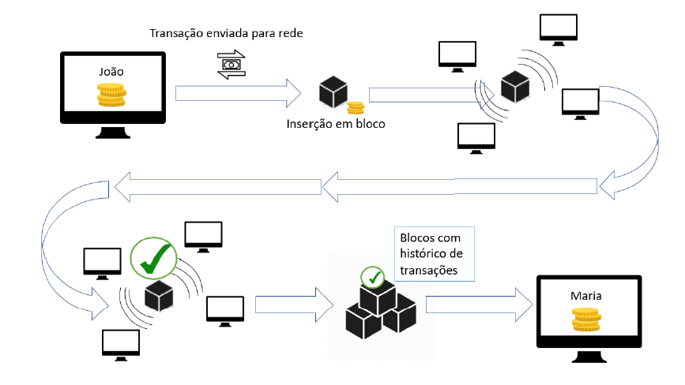
Passo a passo

Slide 9
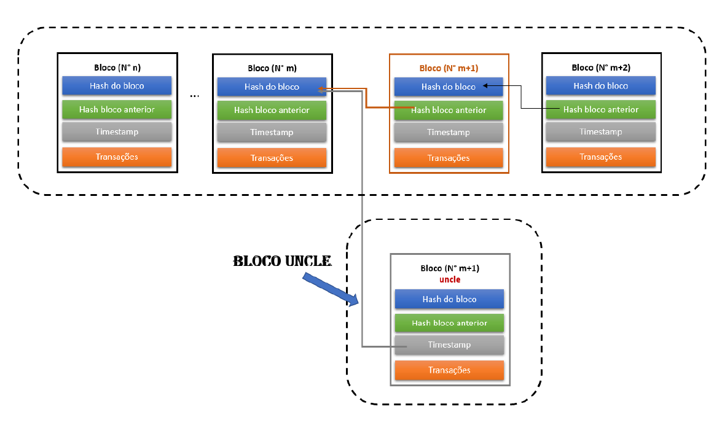
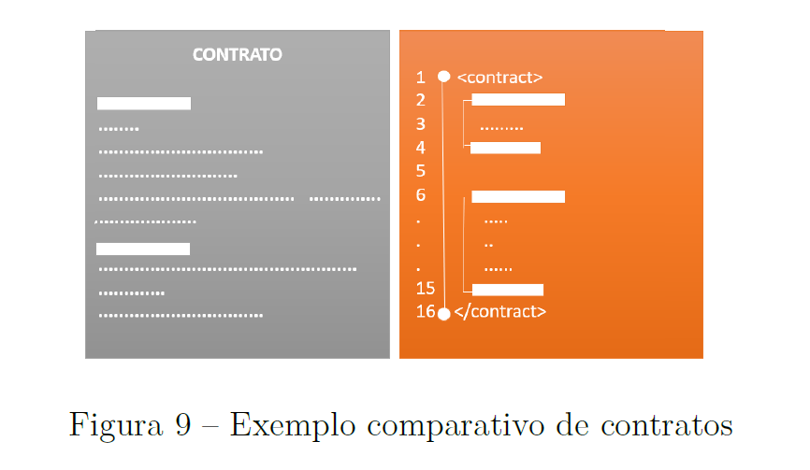
Passo a passo

Slide 10
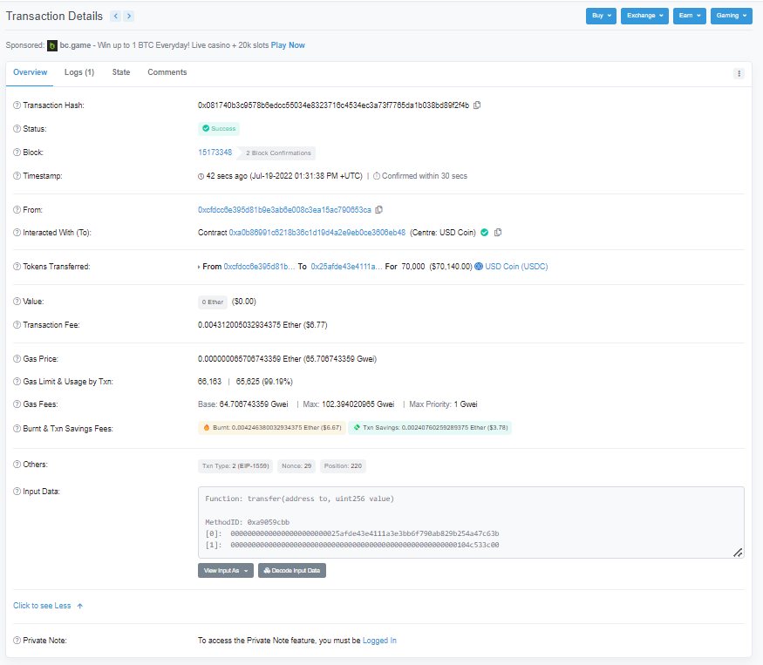
Transações no Ethereum

Slide 11
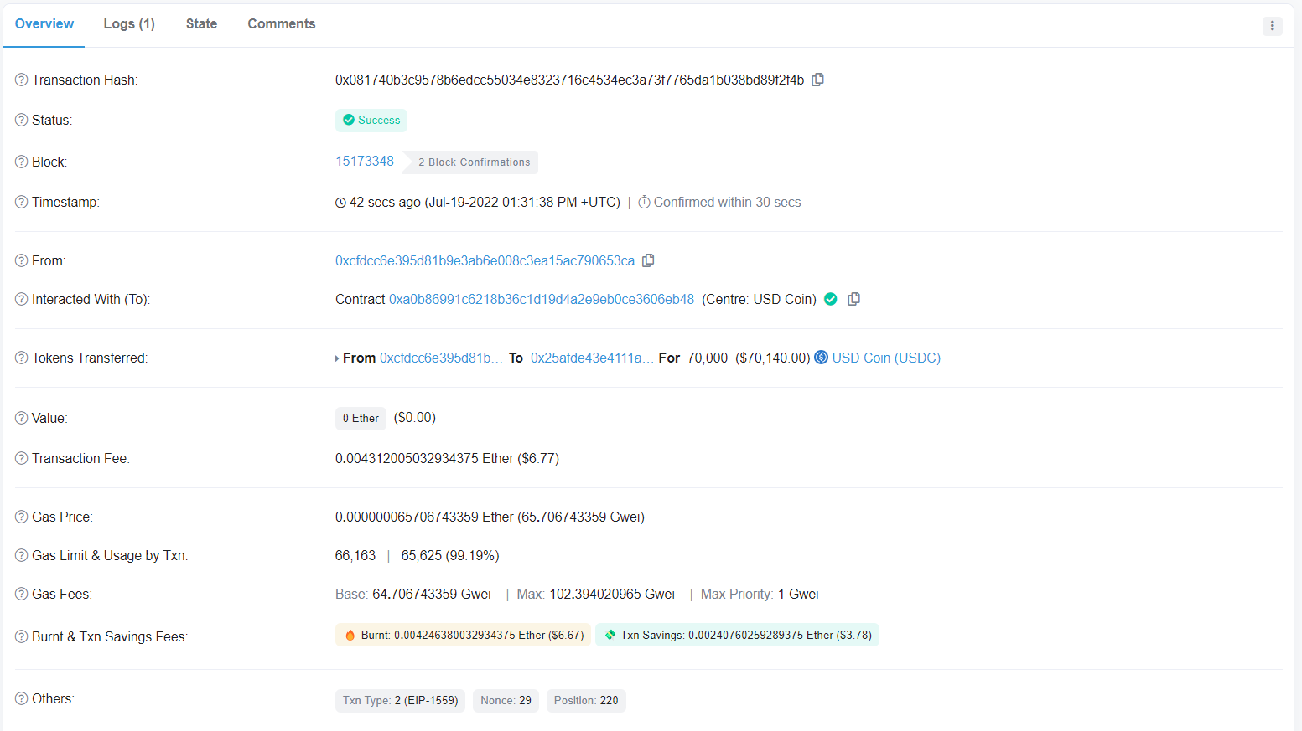
Transações no Ethereum

Slide 12
Transações no Ethereum

Slide 13
Transações no Ethereum

Slide 14
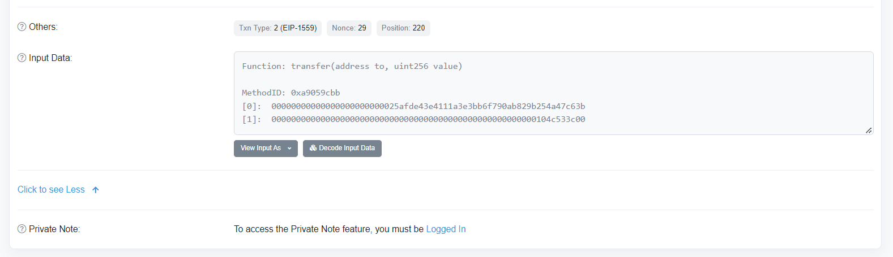
Transações no Ethereum

Slide 15
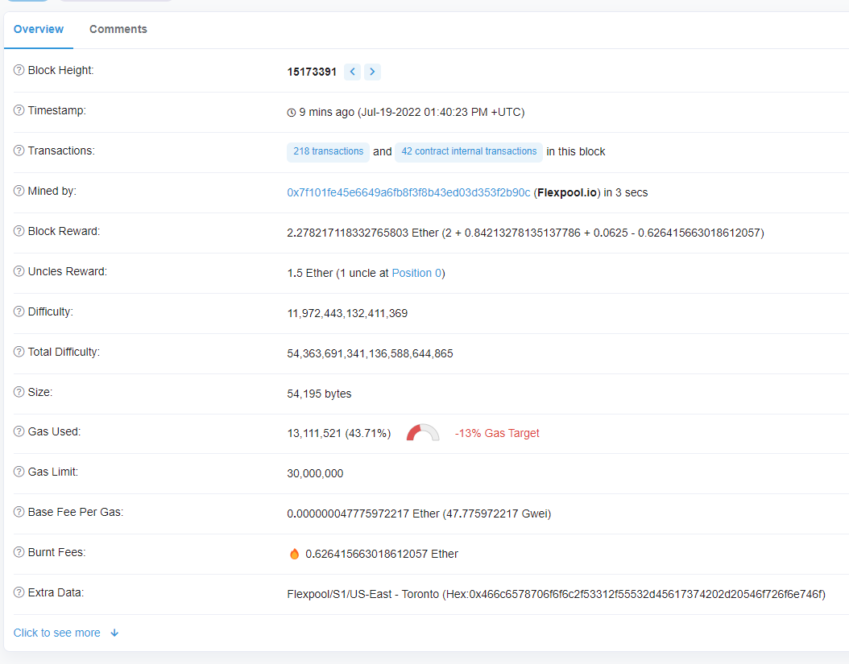
Blocos

Slide 16
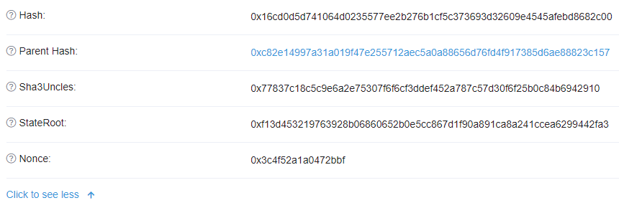
Blocos

Slide 17
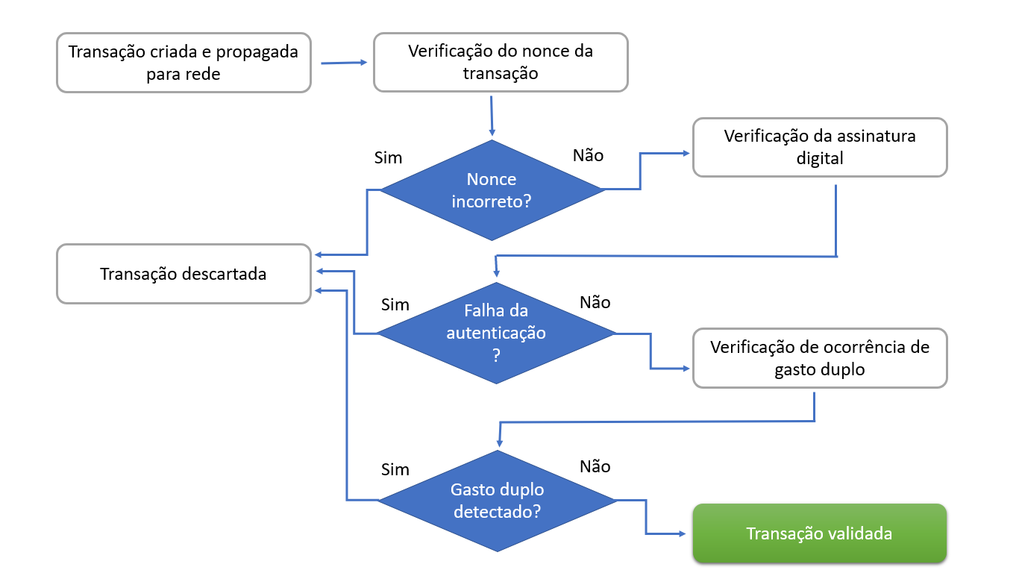
Processo de verificação

Slide 18
Etapa 2
O que são Contratos Inteligentes?
// Fundamentos da Blockchain/Blockchain e Smart Contracts - Ethereum

Slide 19
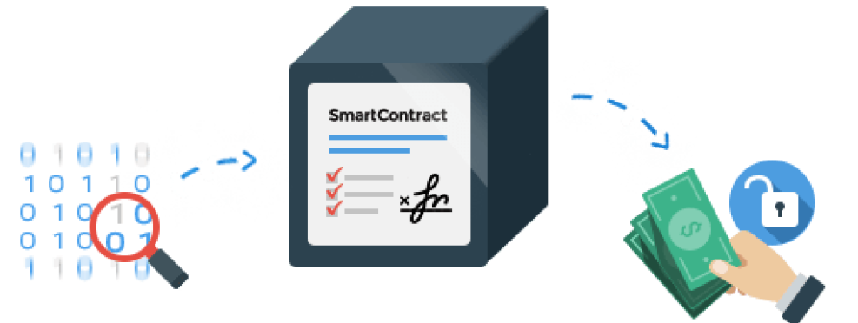
Smart Contracts
Nick Szabo 1994
Uso criptocurrencys
Duas partes interessadas
Protocolo auto executável
Scripts

Slide 20
Smart Contracts
Processa e toma ações de acordo com regras do contrato
Qualquer informações pode ser utilizada. Não apenas financeiro
Blockchain
-> Facilita o registro

Slide 21
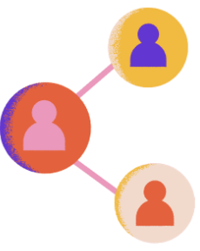
Smart Contracts

Slide 22

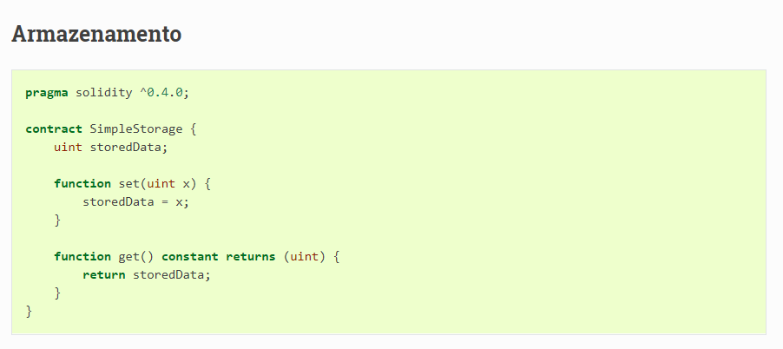
Smart Contracts
Lógica de negócios
Linguagem de programação
Execução de instruções baseada em condições (algoritmo)
Solidity

Slide 23
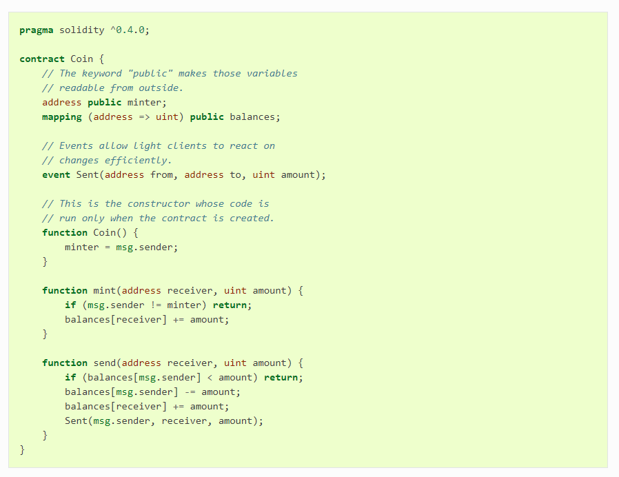
Smart Contracts
Submoeda

Slide 24
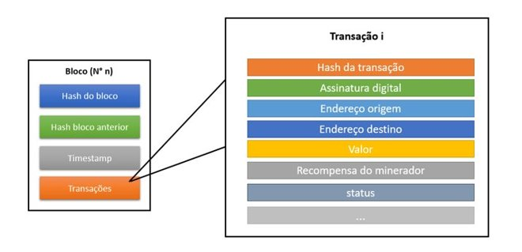
Smart Contracts

Slide 25
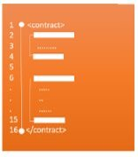
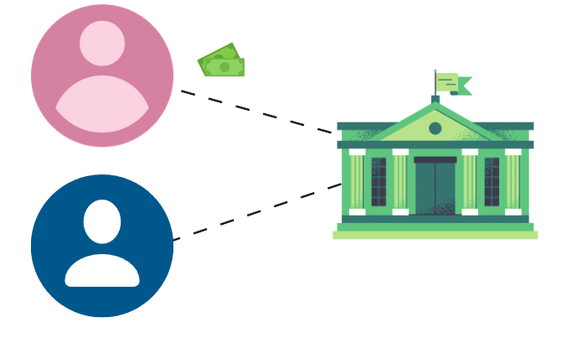
Central Authority

Slide 26


Smart Contracts

Slide 27
Smart Contracts
Mecanismo de consenso
Execução distribuída

Slide 28
Verificação de autenticidade
Verificação do saldo
Passo a passo

Slide 29
Verificação de autenticidade
Verificação do saldo
Passo a passo
Mudança de estado
Bloco com SC validado

Slide 30
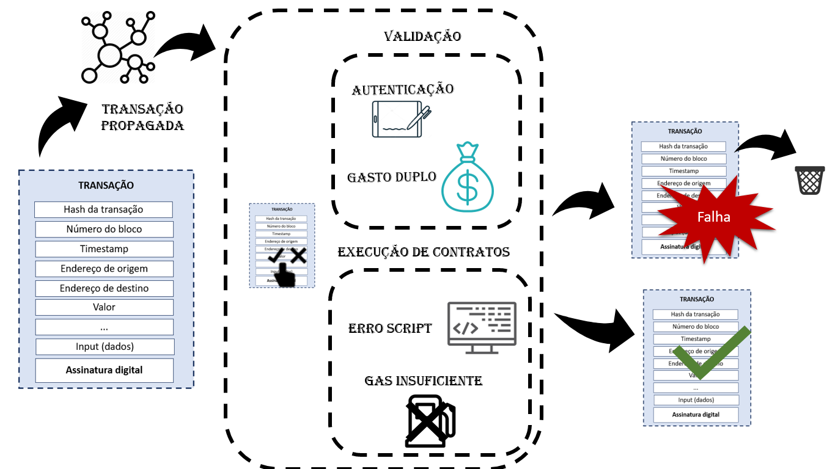
Percurso no Ethereum

Slide 31

Smart Contracts
Contract Creation: create()
Message Call: call()
DELEGATECALL()
RETURN()
REVERT()
STATICCALL()
CALLCODE()

Slide 32
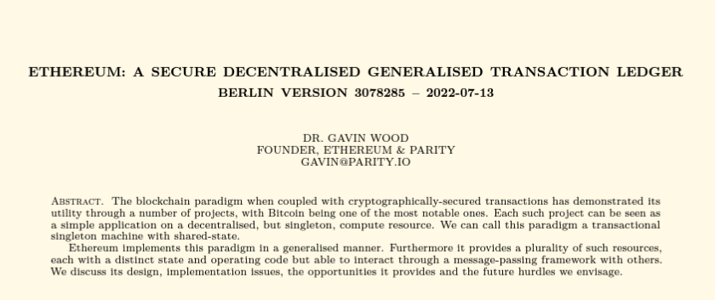
Smart Contracts

Slide 33
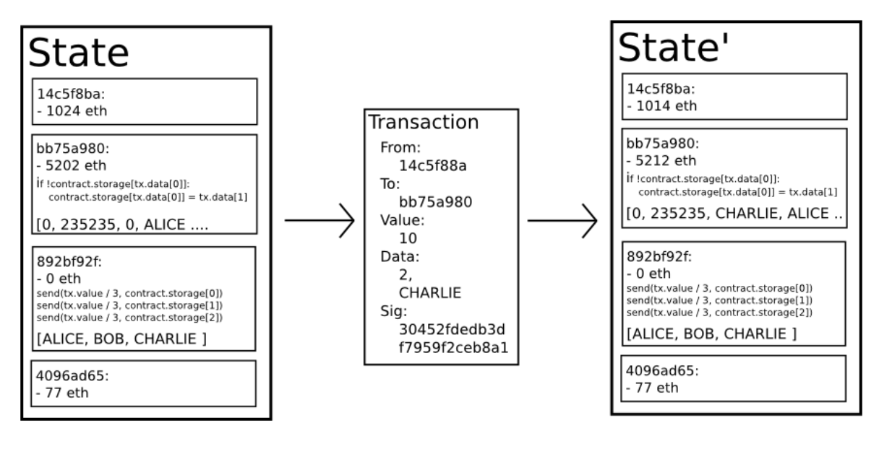
Smart Contracts

Slide 34
Vulnerabilidade
Falhas na codificação
Informação sensíveis expostas
Controle de acesso
Reentrancy
DoS

Slide 35
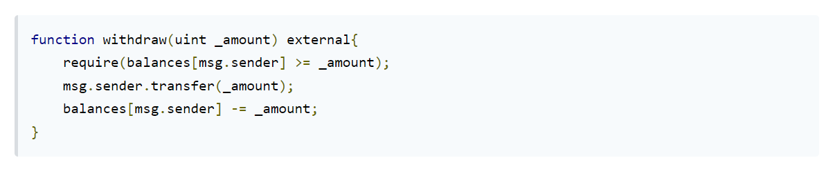
Vulnerabilidade
Reentrancy
Chama função do atacante
ex:

Slide 36
Etapa 3
Mineração com Uncle Block & PoS – Proof of Stake
// Fundamentos da Blockchain/Blockchain e Smart Contracts - Ethereum

Slide 37
PoW
Poder computacional
Puzzles matemáticos
Gasto energético
Competição

Slide 38
PoW + Uncle Block
Poder computacional
Puzzles matemáticos
Gasto energético
Competição

Slide 39

PoS – Proof of Stake
Mineração virtual
Não há trabalho computacional
Requesitos: quantidade de moedas
Escolha probabilística

Slide 40


PoS – Proof of Stake
Validação != Mineração
Permissão (%) -> 1% coins = 1% para validar

Slide 41
PoS – Proof of Stake
Vantagem
Baixo consumo de energia
Custo reduzido

Slide 42
PoS – Proof of Stake
Requisitos
Possui balanço positivo
Certa quantidade de criptomoedas
Quantidade: Mínimo de mil ether Vitalik

Slide 43
PoS – Proof of Stake
Consenso por aposta
Apostam contra o protocolo onde o bloco será minerado
Recompensa
Penalidade

Slide 44
PoS – Proof of Stake
Recompensa
O escolhido pode validar o bloco
Recebe o valor investido depois da validação do bloco
Terá fee do bloco após a migração?

Slide 45
PoS – Proof of Stake
PoS
Limita o abuso de poder de mineração
Torna mais dificil ataques de 51%

Slide 46
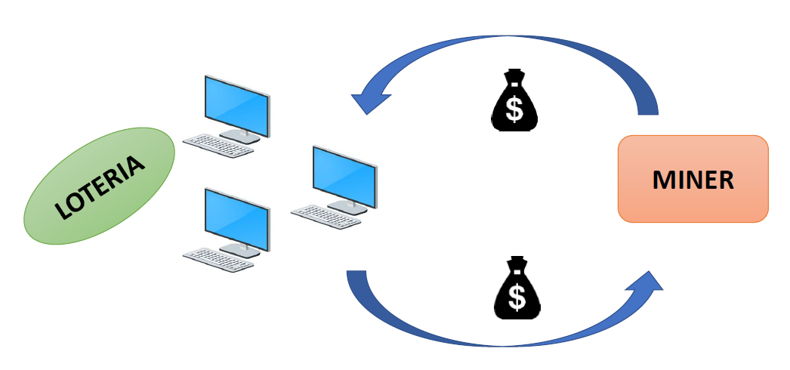
PoS – Proof of Stake

Slide 47
PoS – Proof of Stake
PoW: Ataque aos mineradores da rede causa danos ou
invializa as operções
PoS: Atacar a rede custaria 10 bilhões de dolares. Além disso, perderia o dinheiro no processo

Slide 48
Issues
Problema PoS
Ricos tomam o poder
Nós que possuem mais de 51% da rede começam a reescrever a história.

Slide 49
Etapa 4
Transações Internas e Externas
// Fundamentos da Blockchain/Blockchain e Smart Contracts - Ethereum

Slide 50
Transferência de valores
Transações
Criação/Manipulação de contratos

Slide 51
Transações
Classificação
Internas
Externas

Slide 52

Transações
Classificação
Internas
Externas
Usuários

Slide 53

Transações
Sem registro
Classificação
Internas
Externas
Criação
Acionamento
Notes:
Apesar de não ser mantida na blockchain, a implementação mantém um
mapeamento em uma árvore Patricia Merkle modificada (WOOD, 2014). Existem dois
tipos de contas: as externas (externally owned accounts – EOA), controladas pelas chaves
privadas dos usuários; e as contract accounts, controladas pelos seus códigos de contrato.
Os contratos são endereços definidos no momento de sua criação. Esses são capazes
de realizar diversas operações além da transferência de ether entre contas. Seu código
previamente programado define os beneficiários e as regras do contrato que devem ser
satisfeitas no momento de sua execução.

Slide 54


Transações
Classificação
Internas
Externas
Contas externas

Slide 55
Etapa 5
Ether e Tokens na Plataforma Ethereum
// Fundamentos da Blockchain/Blockchain e Smart Contracts - Ethereum

Slide 56
Ether & Tokens
Ether (ETC)
≠

Slide 57
Ether & Tokens
Tokens?
Ether (native token)
Assets externos a Blockchain

Slide 58


Ether & Tokens
BEP-2
Tokens?
Ether (native token)
Assets externos a Blockchain
ERC-20
ERC-721
Notes:
You may hear the Ethereum community refer to ERC20 tokens. The initial ERC20 page “describes standard functions a token contract can implement.” ERC20 is a standard interface for tokens. ERC20 tokens are simply a subset of Ethereum tokens. In order to be fully ERC20 compliant the developer needs to incorporate a specific set of functions into their smart contract that at a high level will allow it to perform the following actions:
get the total token supply
get the account balance
transfer the token
approve spending the token
https://blog.coinbase.com/a-beginners-guide-to-ethereum-tokens-fbd5611fe30b

Slide 59
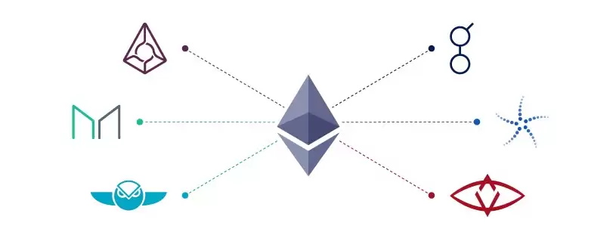
Ether & Tokens
Fonte: portal do bitcoin

Slide 60
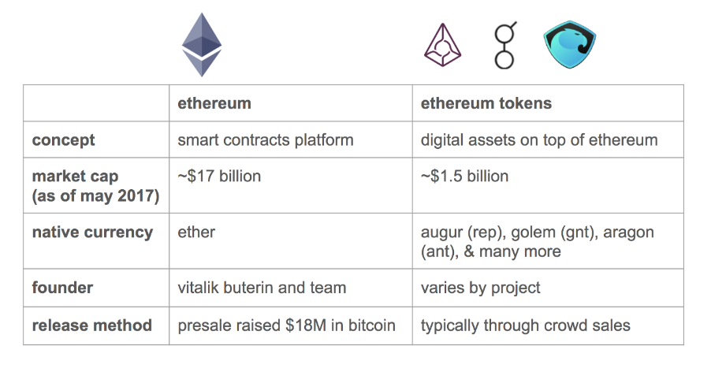
Ether & Tokens
Fonte: portal do bitcoin

Slide 61

Tokens
Predicted Market
Criadores: Joey Krug e Jack Peterson
Trade: valor gatilho para venda
Ethereum token called Reputation (REP)

Slide 62

Tokens Golem
Criado por Julian Zawistwoski
Venda de poder computacional
Ideia: supercomputador comum
Golem Network Token (GNT)

Slide 63
Etapa 6
Hard Forks na Plataforma Ethereum
// Fundamentos da Blockchain/Blockchain e Smart Contracts - Ethereum

Slide 64
História do Ethereum
Gray Glacier
Jun-30-2022 10:54:04 AM +UTC 🧱Block number: 15,050,000 ETH price: $1,069 USD ethereum.org on waybackmachine
2022
https://ethereum.org/en/history/

Slide 65
História do Ethereum
Arrow Glacier
Dec-09-2021 07:55:23 PM +UTC 🧱Block number: 13,773,000 ETH price: $4111 USD ethereum.org on waybackmachine
2021
https://ethereum.org/en/history/

Slide 66
História do Ethereum
Altair
Arrow Glacier
Dec-09-2021 07:55:23 PM +UTC 🧱Block number: 13,773,000 ETH price: $4111 USD ethereum.org on waybackmachine
London
Berlin
2021
https://ethereum.org/en/history/

Slide 67
Início do Ethereum
Frontier – bloco zero
Frontier thawing – bloco 200.000
DAO fork – bloco 1.920.00 (2016)
2015
https://ethereum.org/en/history/

Slide 68
Etapa 7
O que é a Carteira Metamask?
// Fundamentos da Blockchain/Blockchain e Smart Contracts - Ethereum

Slide 69

Metamask
Carteira Digital
Popularidade
Controle financeiro
Hot wallet
Interface simplificada
18 idiomas
Backup das carteiras

Slide 70
Metamask
Carteira Digital
Popularidade
Controle financeiro
Tokens diferentes
Integração com dApps
Bloqueio de phishing
Plataforma Gratuita

Slide 71
Metamask
Carteira Digital
Popularidade
Controle financeiro
Mobile & Web
opensource
Ter ether
Gerenciamento de tokens e conta Ethereum

Slide 72
Etapa 8
Criando um carteira na rede do Ethereum
// Fundamentos da Blockchain/Blockchain e Smart Contracts - Ethereum

Slide 73
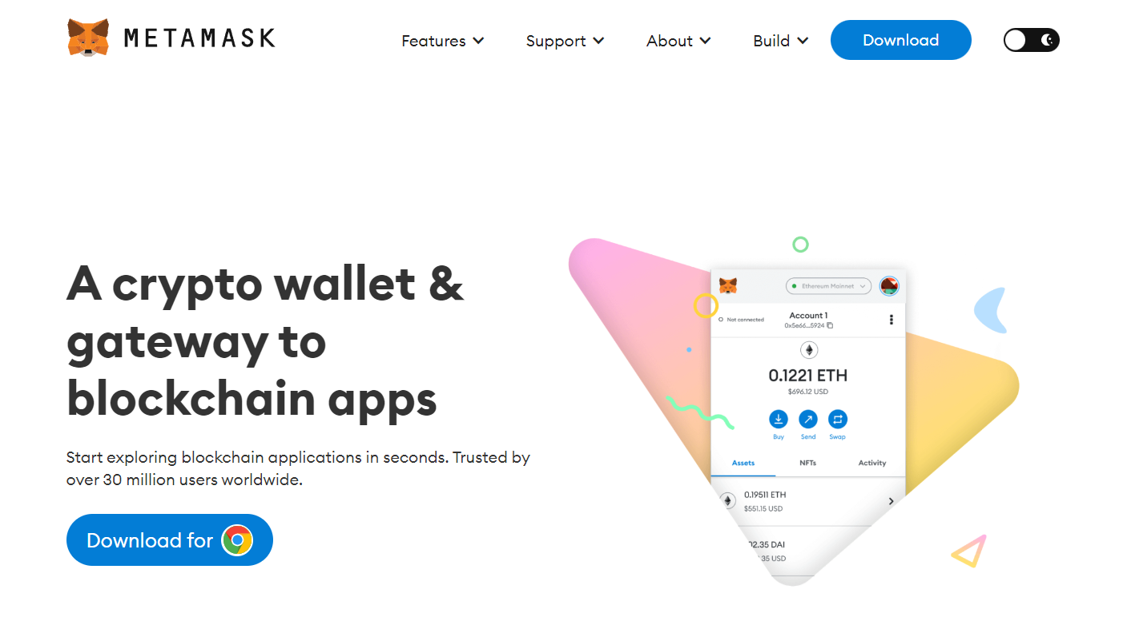
Criando sua 1° carteira
Usaremos a Metamesk para criar nossa primeira carteira conectada a Ethereum

Slide 74
Etapa 9
Analisando as transações pelo etherscan.io
// Fundamentos da Blockchain/Blockchain e Smart Contracts - Ethereum

Slide 75
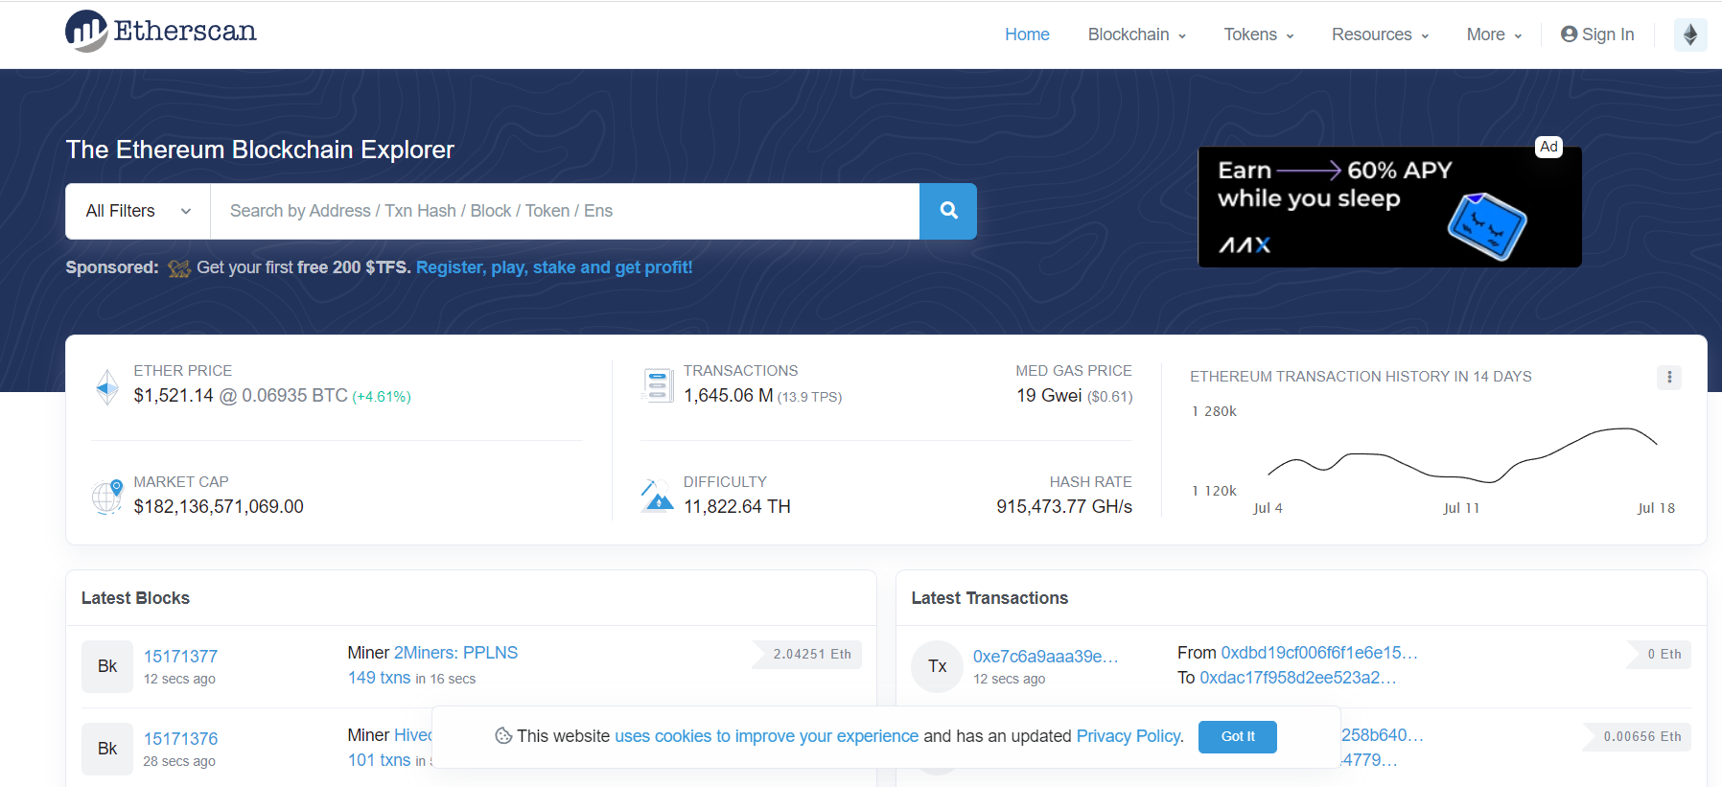
Explorando o Etherscan.io

Slide 76
Etapa 10
Entendendo um pouco mais da rede Ethereum
// Fundamentos da Blockchain/Blockchain e Smart Contracts - Ethereum

Slide 77
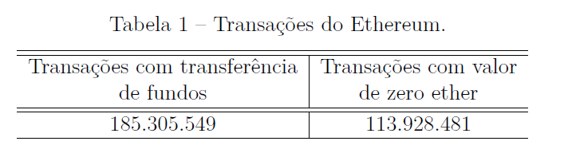
Caracterização da rede
Transações externas
2015 - ~2018

Slide 78

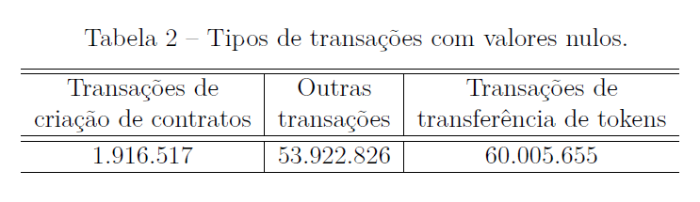
Caracterização da rede
Por que valores nulos?
Transações externas
2015 - ~2018

Slide 79
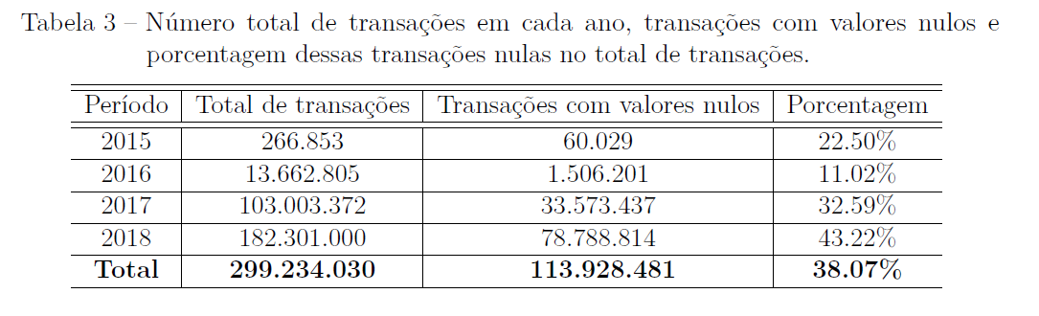
Caracterização da rede
Por que valores nulos?
Transações externas
2015 - ~2018

Slide 80
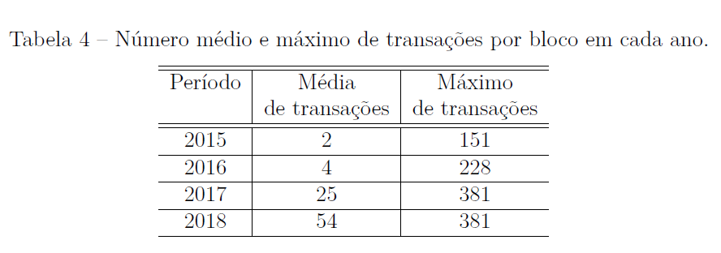
Caracterização da rede
Por que valores nulos?
Transações externas
2015 - ~2018

Slide 81
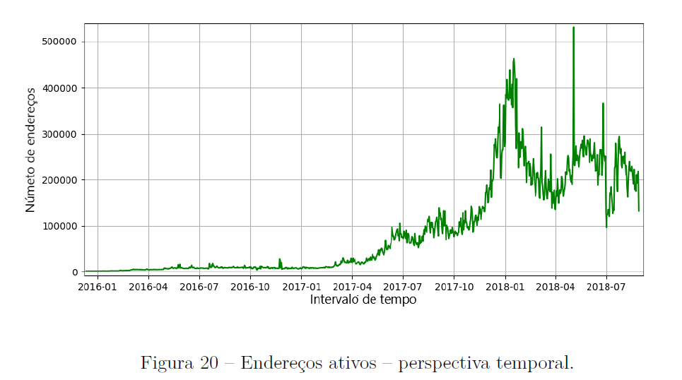
Caracterização da rede
Como foi o uso da plataforma?

Slide 82
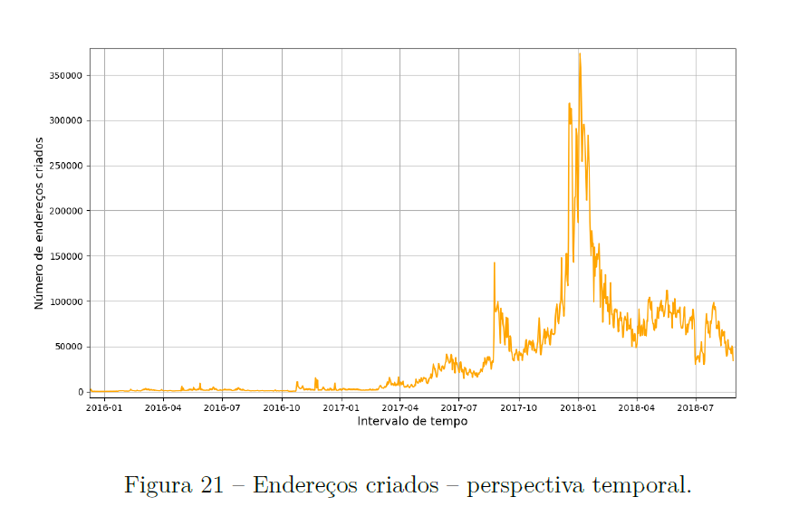
Caracterização da rede
Como foi o uso da plataforma?

Slide 83
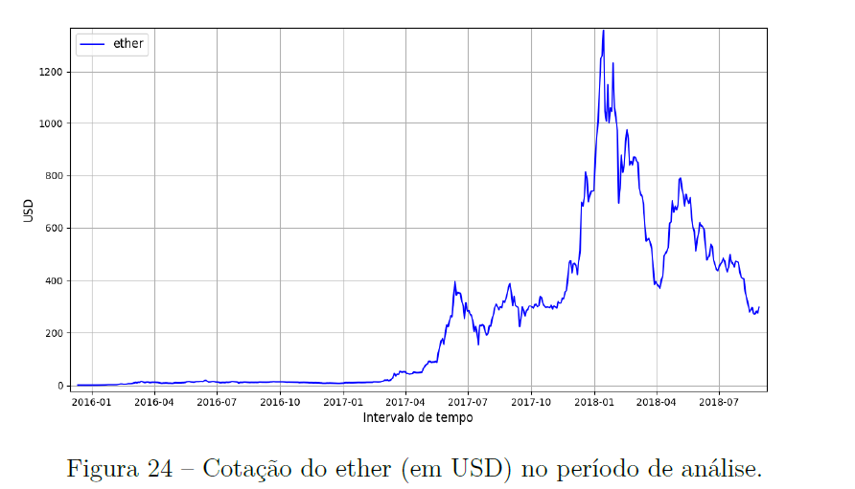
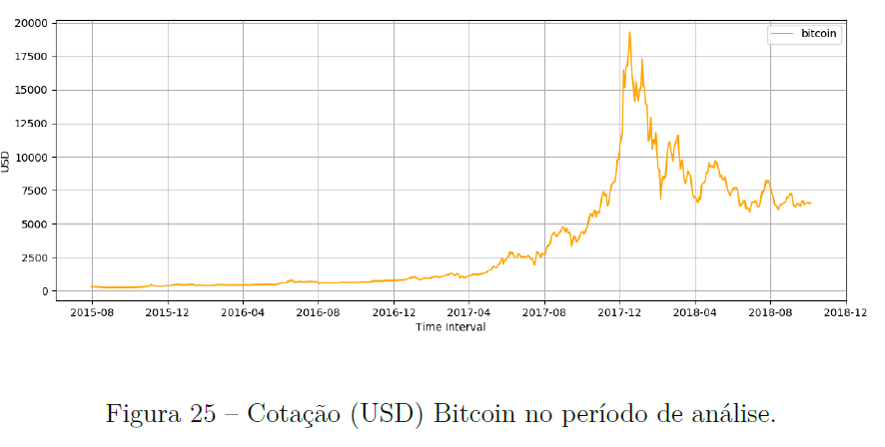
Caracterização
O Bitcoin influencia?
Correlação: 0,98

Slide 84
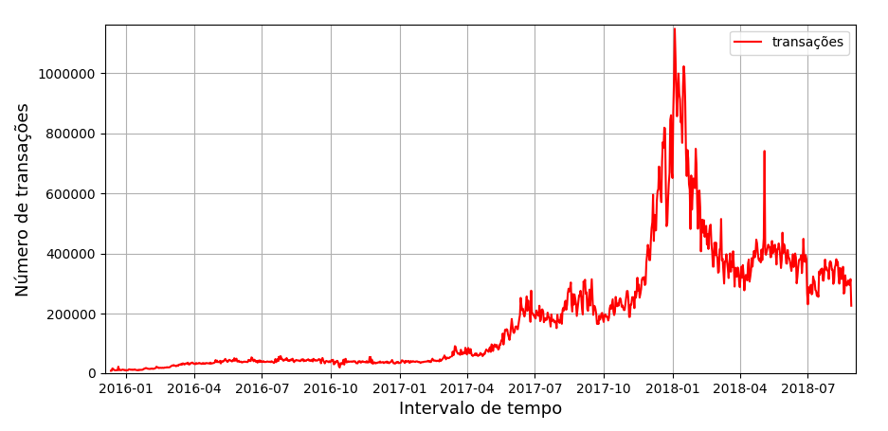
Caracterização
O Bitcoin influencia?

Slide 85
Caracterização
O Bitcoin influencia?

Slide 86
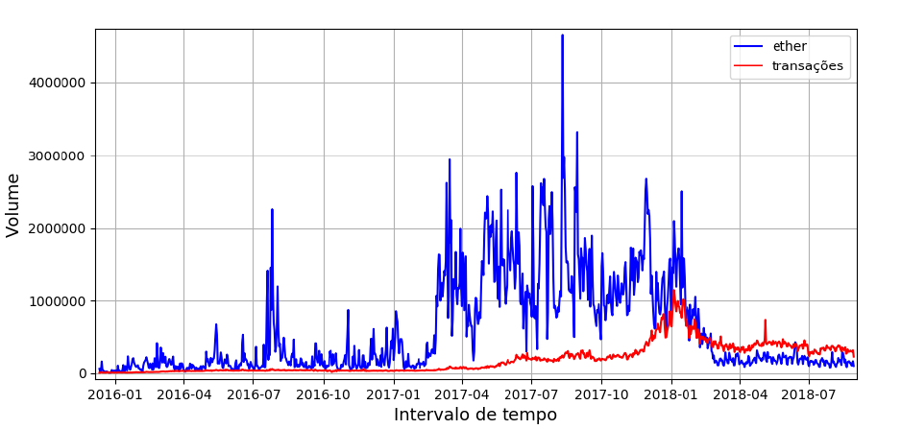
Caracterização
O Bitcoin influencia?

Slide 87

Dúvidas?
> Fórum/Artigos
> Comunidade Online (Discord)

Slide 88
Links Úteis
Referências:
Yellow Paper - ETHEREUM: A SECURE DECENTRALISED GENERALISED TRANSACTION LEDGER BERLIN VERSION 3078285– 2022-07-13
White paper: A Next-Generation Smart Contract and Decentralized Application Platform (Original whitepaper)
White paper Ethereum online
Plataforma de scan de transações/blocos Etherscan.io

Slide 89
Para saber mais
https://ethereum.org/pt-br/developers/docs/smart-contracts/
https://ethereum.org/en/developers/docs/accounts/
https://etherscan.io/
https://aws.amazon.com/pt/what-is/blockchain/
https://portaldobitcoin.uol.com.br/o-passo-a-passo-para-criar-e-usar-uma-carteira-metamask/
https://metamask.io/

Slide 90
Para saber mais
https://solidity-portuguese.readthedocs.io/pt/latest/introduction-to-smart-contracts.html
https://github.com/ethereum/wiki/wiki/%5BPortuguese%5D-White-Paper/
https://cointelegraph.com.br/news/the-vulnerabilities-of-smart-contracts
https://www.mentebinaria.com.br/artigos/seguran%C3%A7a-web3-vulnerabilidades-em-smart-contracts-r87/
https://ethereum.org/en/history/
https://portaldobitcoin.uol.com.br/tudo-sobre-ethereum/

Slide 91
Para saber mais
https://www.investopedia.com/news/what-erc20-and-what-does-it-mean-ethereum/#:~:text=Tokens%20often%20represent%20assets%20and,smart%20contract%20standard%2Dcompliant%20token
https://blog.coinbase.com/a-beginners-guide-to-ethereum-tokens-fbd5611fe30b
https://blog.b2bstack.com.br/o-que-e-metamask/

